Slide 1
第二章 线性表
吉林大学计算机学院
谷方明
fmgu2002@sina.com

Slide 2
线性表的定义
线性表是最基本、最简单、也是最常用的一种数据结构。
线性表是由零个或多个具有相同类型的结点组成的有序集合。
(a₀, a₁, …, a_{n−1}) n>0
( ) n=0 空表
线性表记为

Slide 3
术语和特性
称a₀ 为线性表的头结点(简称表头)，称a_{n−1}为线性表的尾结点(简称表尾)
a_{i}为a_{i+1}的前驱结点(简称前驱) ，a_{i+1}为a_{i}的后继结点(简称后继) 。
线性表特性：除表头和表尾外，每个结点都有唯一的前驱和后继。

Slide 4
线性表的例子
数 列 （ 1, 2, 4, 8, 16)
字符串 “You cannot improve your past, but you can improve your future. ”
栈和队列

Slide 5
线性表的基本操作
创建一个线性表；
确定线性表的长度；
判断线性表是否为空；
在表中第k个结点后插入一个新结点；
删除表中第k个结点；
存取线性表中第k个结点的字段值；
查找指定字段值在表中的位置；
……
基于位置
基于关键词

Slide 6
线性表的顺序存储
按逻辑顺序将线性表的结点依次存放在一组地址连续的字节中。顺序存储的线性表也称为顺序表。
实现顺序存储的最有效方法是使用一维数组。
  存储顺序表的数组：T *element ;
  顺序表的最大长度：int MaxSize ;
  顺序表的实际长度：int length ;

Slide 7
顺序表结构的声明
template <class T>
struct LinearList{
int maxSize;
int length;
T* element;
LinearList(int size=10){element=new T[size];}
~LinearList(){delete[] element;} // 析构函数
//insert, delete, find, search, …
};

Slide 8
顺序表的插入
序号 元素
序号 元素
元素移动
长度增1
1
12
1
12
2
13
2
13
3
21
3
21
插入25
4
24
4
24
5
28
5
25
6
30
6
28
7
42
30
7
8
77
42
8
9
77

Slide 9
插入算法ADL描述
算法 Insert(A, k, item)
/* 在下标为 k 的结点后插入值为 item 的结点 */
I1.[ 插入合法？]
IF ( k<-1 OR k>length-1 OR length=MaxSize)
THEN (PRINT“插入不合法”. RETURN).
I2.[插入]
FOR i=length-1 TO k+1 STEP -1 DO A[i+1]←A[i].
A[k+1] ← item.
length ← length+1. ▌

Slide 10
插入操作时间复杂性
基本运算：元素移动
最坏时间复杂性
  W(n)= n + 1
期望时间复杂性
  n+1个位置可以发生插入，设插入成功且插入到各位置的概率相同：1/(n+1)
  E(n)=1+(n+(n-1)+…… +1+0) /(n+1) = n/2+1
O(n)

Slide 11
顺序表的删除
序号 元素
序号 元素
元素移动
长度减1
1
12
1
12
2
13
2
13
删除24
3
21
3
21
4
24
4
28
5
28
5
30
6
30
6
42
7
42
7
77
8
77

Slide 12
删除算法ADL描述
算法 Delete(A, k. item)
/* 删除顺序表 A中下标为 k 的结点 */
D1.[k合法?]
IF (k<0 OR k>length-1 OR length=0)
THEN (PRINT“删除不合法”. RETURN).
D2.[删除]
item ←A[k].
FOR i=k+1 TO length-1 DO A[i-1]←A[i].
length ←length-1. ▌

Slide 13
删除操作时间复杂性
基本运算：元素移动
最坏时间复杂性
  W(n)= n
期望时间复杂性
  n个位置可以发生删除，设删除成功且各位置被删除的概率相等：1 / n
  E(n) =1 + ((n-1) +……+1+0)/ n = 1 + (n-1)/2
O(n)

Slide 14
存取和查找
存取第 k 个结点
  一次命中
  O(1)
查找字段值出现的位置
  从前向后逐个比较
  O(n)

Slide 15
线性表的链接存储
每个存储单元包含结点数据的值和逻辑相邻结点的地址信息（指针域）。链接存储的线性表也叫链表。
链表结点的指针域根据需要进行设计，可以有多种指针域。最常见的是单链表，通常也简称为链表。

Slide 16
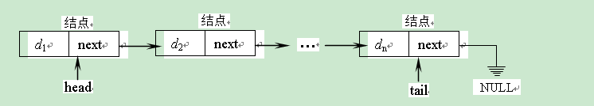
单链表
data
next
链表的第一个结点被称为头结点(也称为表头)，指向头结点的指针被称为头指针(head).
链表的最后一个结点被称为尾结点(也称为表尾)，指向尾结点的指针被称为尾指针(tail).

Slide 17
单链表类的实现
单链表结点结构SLNode（Singly-linked list node）
template < class T >
struct SLNode{
T data; // 数据域
SLNode<T> *next ; // 指针域
SLNode ( SLNode* nextNode=0 )
{ next = nextNode ; } // 构造函数
SLNode ( const T& item, SLNode* nextNode = 0 )
{ data=item ; next=nextNode; } // 构造函数
};

Slide 18
单链表结构声明
template < class T >
struct SLList{
SLNode<T> *head ; // 表头指针
SLList ( ) { head = new SLNode<T>() };
// 构造一个只有哨位结点的空表
~SLList ( ) ;
//insert, delete, find, search, …
}

Slide 19
单链表的插入
p
…
FAT
×
HAT
…
GAT
s
next(s) ← next(p)
next(p) ← s

Slide 20
插入算法ADL描述
算法Insert ( k, item )
// 在链表中第k个结点后插入字段值为item的结点
I1. [k合法？]
IF ( k < 0) THEN (PRINT“插入不合法”. RETURN.)
I2. [初始化]
p←head . i←0. //令指针p指向哨位结点，计数器为0
I3. [p指向第k个结点]
WHILE (p≠NULL AND i<k) DO ( p←next(p) . i←i+1. )
I4. [插入]
IF p=NULL THEN ( PRINT “插入不合法”. RETURN. )
s⇐AVAIL. data(s) ←item. next(s) ←next(p).
next(p) ←s. ▐

Slide 21
插入操作时间复杂性
基本运算：元素比较
最坏时间复杂性
  W(n)= n
期望时间复杂性
  n+1个位置可以发生插入，设插入成功且插入到各位置的概率相同：1/(n+1)
  E(n)=(n+(n-1)+…… +1+0) /(n+1) = n/2
O(n)

Slide 22
单链表的删除
p
q
…
FAT
×
GAT
HAT
…
q ← next (p). next (p) ← next (q) .
AVAIL ⇐ q .

Slide 23
删除算法ADL描述
算法Delete ( k. item )
// 删除链表中第k个结点并将其字段值赋给item
D1. [k合法？]
IF ( k < 1) THEN (PRINT“删除不合法”. RETURN.)
D2. [初始化]
p← head . i←0. // 令指针p指向哨位结点，计数器值为0
D3. [找第k−1结点]
WHILE (next(p)≠NULL AND i<k −1) DO
( p←next(p) . i←i+1. )
IF next(p)=NULL THEN ( PRINT “无此结点”. RETURN.)
D4. [删除]
q←next(p). next(p) ←next(q). // 修改p的next指针
item←data(q). AVAIL⇐q. ▐

Slide 24
删除操作时间复杂性
基本运算：元素比较
最坏时间复杂性
  W(n)= n - 1
期望时间复杂性
  n个位置可以发生删除，设删除成功且各位置被删除的概率相等：1 / n
  E(n) = ((n-1) +……+1+0)/ n = (n-1)/2
O(n)

Slide 25
单链表的存取
算法 Find ( k. item)
// 将链表中第k个结点的字段值赋给item
F1. [k合法？] IF ( k < 1) THEN (PRINT “存取位置不合法”. RETURN false.)
F2. [初始化]
p←head . i←0. //令指针p指向哨位结点，计数器值为0
F3. [找第k个结点]
WHILE (p≠NULL AND i<k) DO ( p←next(p) . i←i+1. )
// 若找到第k个结点或已到达表尾，则循环终止
IF p = NULL THEN ( PRINT“无此结点”. RETURN false. )
item←data(p). RETURN true. ▐

Slide 26
存取操作的时间复杂性
基本运算： 元素比较
最坏情况下的时间复杂度为O(n)；
平均情况下，假设k<1, k=1, …, k=n, k>n的概率相同，即每种情况的发生概率为1/(n+2) ，则WHILE循环的执行次数平均为
O(n).

Slide 27
单链表的查找
算法 Search (item) /*在链表中查找字段值为item的结点并返回其在表中的位置*/
S1. [初始化]
p←next(head) . i←1. /* 令指针p指向哨位结点的后继结点，计数器初始值为1*/
S2. [逐点访问]
WHILE (p ≠ NULL AND data(p) ≠ item) DO
( p←next(p) . i←i+1. )
// 令指针p指向下一个结点，且计数器加1
IF p≠NULL THEN RETURN i .
PRINT “无此结点”. RETURN −1. ▐

Slide 28
查找操作的时间复杂性
基本元算：元素比较
最坏时间复杂性
  W(n) = n
平均时间复杂性
  E(n) = O(n)
O(n)

Slide 29
顺序表VS链表：时间复杂性
线性表的基本操作是存取、插入和删除。对于顺序表，随机存取是非常容易的，但插入或者删除元素，需要移动若干元素；对于链表，随机存取必须要从表头开始遍历链表，但链表的插入和删除操作非常简便，只需修改一个或者两个指针值。
对于基于位置的操作，两者时间复杂性都是O(n)，顺序表的基本运算是元素移动，链表的基本元算是元素比较。一般来说，元素移动要大于元素比较。

Slide 30
对于基于关键词的操作，顺序表要增加查找的时间，效率要更低。
链表的插入和删除涉及到内存的申请和释放，需要调用系统函数，效率要降低。
当线性表要经常进行插入、删除操作时，链表的时间效率较高（动态表）；当线性表基本不需要插入和删除时，顺序表的时间效率较高（静态表）。

Slide 31
思考
栈和队列的插入删除的操作为何都是O(1)的？
栈
  顺序表在表尾增删高效
  链表在表头增删高效
队列
  删除用表头指针加速
  插入用表尾指针加速

Slide 32
顺序表VS链表：空间复杂性
顺序表所占用的空间来自于申请的数组空间，数组大小是事先确定的。当表中的元素较少时，顺序表中的很多空间处于闲置状态，造成了空间的浪费；链表所占用的空间是根据需要动态申请的，不存在空间浪费的问题，但是链表需要在每个结点上附加一个指针，从而产生一定的结构性开销

Slide 33
设N ：线性表的长度；
D ：顺序表可存储结点个数；
s ：存储结点数据域所占字节数；
p ：存储指针所需字节数；
顺序表的空间需求为D×s ，链表的空间需求为N×(s + p) .
线性表长度N较大时，顺序表的空间效率较高，线性表长度N较小时，链表的空间效率较高

Slide 34
顺序表VS链表：STL
顺序表vector
  at() // [ ]
  insert()
  erase()
  size()
  vector<int>::iterator i;
  push_back();
  pop_back();

Slide 35
链表list
  insert()
  erase()
  size()
  list<int>::iterator i;
  push_back();
  pop_back();
  push_front();
  pop_front();

Slide 36
线性表的应用
一元多项式加法

Slide 37
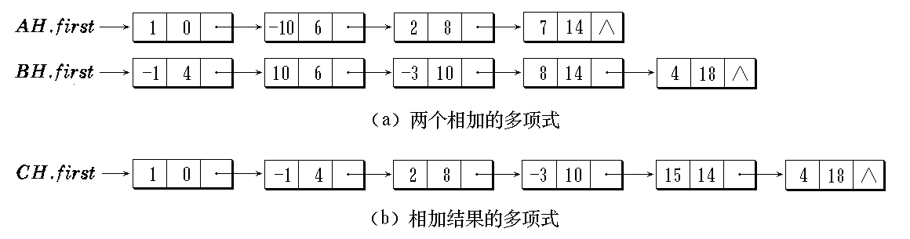
AH = 1 - 10x⁶ + 2x⁸ +7x¹⁴
BH = - x⁴ + 10x⁶ - 3x¹⁰ + 8x¹⁴ +4x¹⁸

Slide 38
在多项式的链表表示中每个结点增加了一个数据成员Link，作为链接指针。
优点：
  多项式的项数可以动态地增长，不存在存储溢出问题。
  插入、删除方便，不移动元素。
coef
Exp
Link

Slide 39
练习
poj3125 Printer Queue
poj3750小孩报数问题

Slide 40
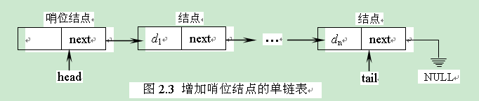
哨位结点
为了对表头结点插入、删除等操作的方便，通常在表的前端增加一个特殊的表头结点，称其为哨位结点

Slide 41
例： 删除值为x的结点
无哨兵变量版本
Node<int>* p0,p;
if(head==0) return;
if(head->next==0 && head->data==x){
delete head;
return;
}
for( p=head ; p ; p0=p , p=p->next )
if(p->data==x){
p0->next=p->next;
delete p;
p=p0->next;
}

Slide 42
有哨兵变量版本
Node<int>* p0=head,p=p0->next;
for( ; p ; p0->p, p=p->next)
if(p->data==x){
p0->next=p->next;
delete p;
p=p0->next;
}

Slide 43
哨位结点的用处
链表中引入哨位结点，作为第0个结点；
可减少讨论情况，提高代码效率；

Slide 44
poj1363-程序—WA—同学1
while(cin>>size&&size!=0){
while(cin>>number[0]&&number[0]!=0){
for(int i=1;i<size;i++)
{cin>>number[i];}
for( j=1,k=0 ; j<=size ; j++){
way.push(j);
while(way.top()==number[k]){
way.pop();k++;
if(way.empty()){break;}
}
}
cout<<(k==size? "Yes":"No")<<endl;
}
}

Slide 45
poj1363-程序—RE—同学2
while(scanf("%d",&n),n){
printf ("\n");
while (scanf("%d",&a[0]),a[0]){
for(i=1;i<n;i++) scanf("%d",&a[i]);
for(k=0,i=1;k<n;k++){
while(i<a[k]) stack[++top]=i++;
if(i==a[k]) i++;
else if(top&&a[k]==stack[top]) top--;
else{ printf(“No\n”); break;}
}
if(n==k) printf(“Yes\n”) else continue;
}
printf("\n");
}

